Slide 1
8/21 생성 산출물 카탈로그
Isaac Sim 캡처 사진 4장 · 정책 물리 재생 영상 1편 — 랩미팅(8/24) 자료 삽입용
위치: /home/kim/m1013/sim_out/ | 재생성 도구: capture_m1013.py · frames_to_mp4.py
2026-08-21 (금) · 이채원

Slide 2
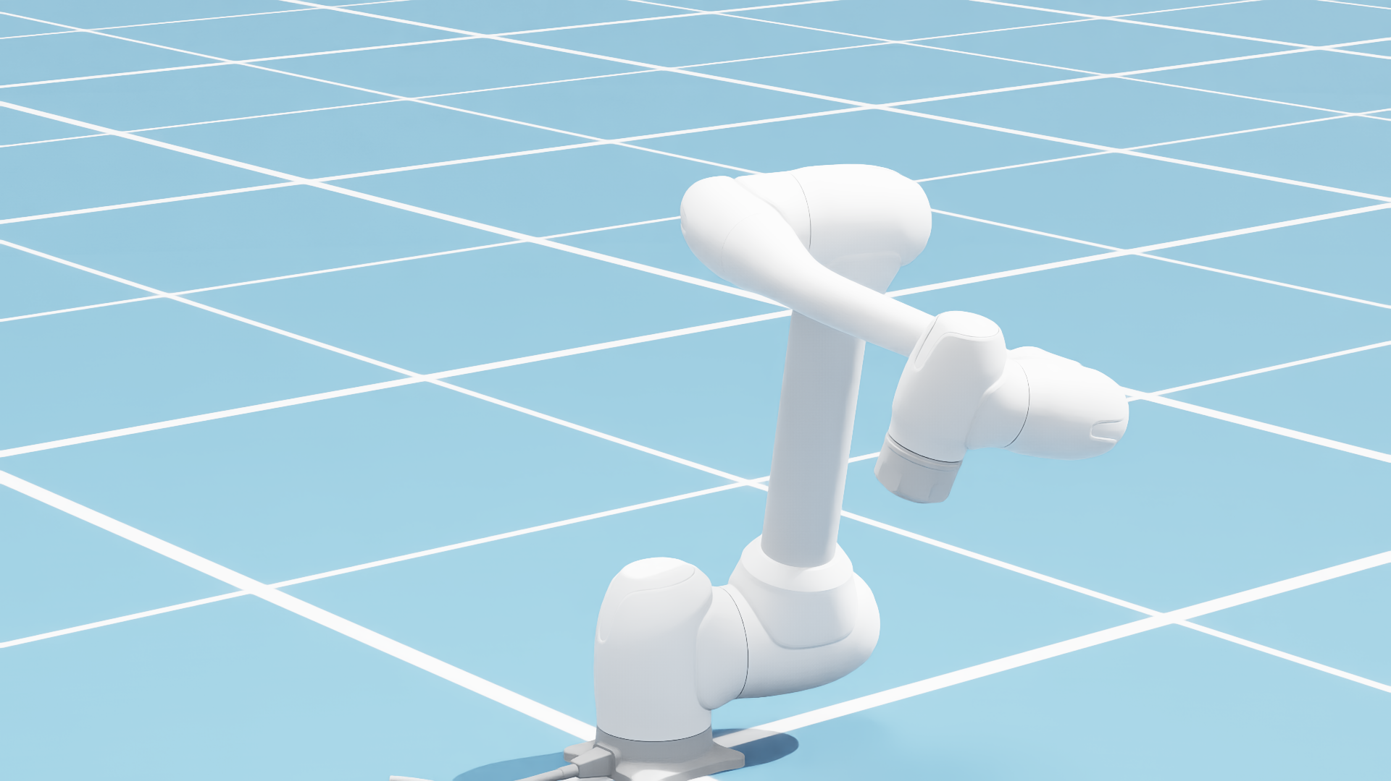
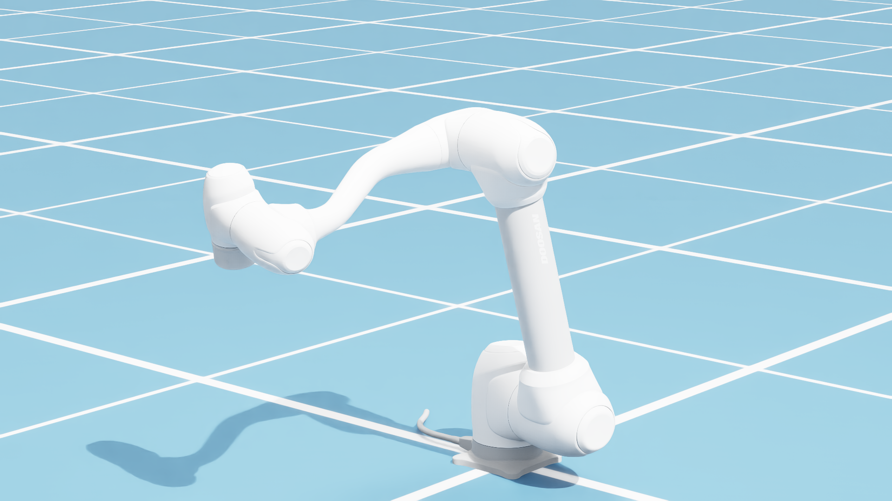
01 로봇만 사진 ①② — 로봇 단독 (테이블·큐브 없음)
① m1013_only_front.png — 정면 각도, 베이스 바닥판·케이블까지 전신
② m1013_only_side.png — 측면 각도, 링크의 DOOSAN 로고 보임 (추천)
▪ 무엇: 공식 m1013.usd 를 Isaac Sim 에 로드해 데이터셋 홈 자세로 정착시킨 뒤 캡처 (1920×1080)
▪ 용도: 랩미팅 4장 '에셋 검증' 사진 자리 — 순수하게 "로봇이 로드됐다"를 보여주는 컷. 로고 보이는 ② 추천
– 2장 '배경'의 M1013 사진 자리에 실물 제품 사진 대신 써도 됨
▪ 재생성: cd /home/kim/isaacsim && ./python.sh /home/kim/m1013/capture_m1013.py --bare
– 각도 변경은 capture_m1013.py 의 cam1/cam2 pos(카메라 위치)·tgt(바라보는 점) 수정
OMX→M1013 전이 · 산출물 카탈로그 2026-08-21

Slide 3
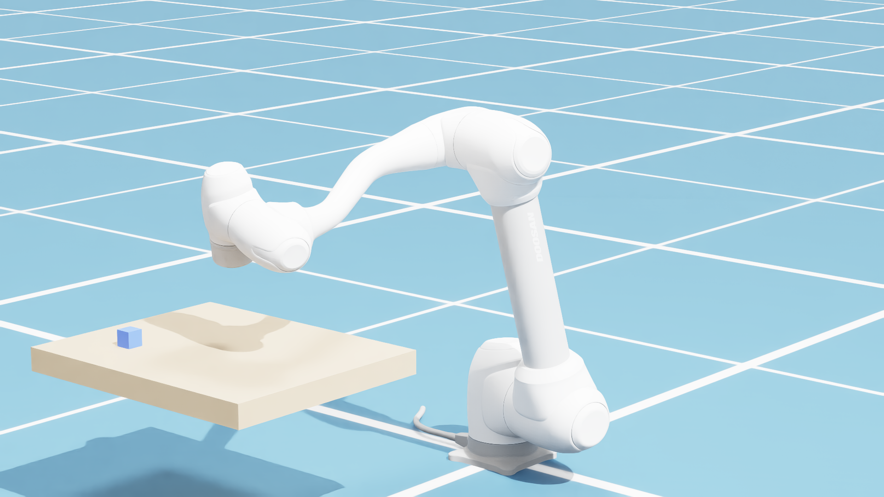
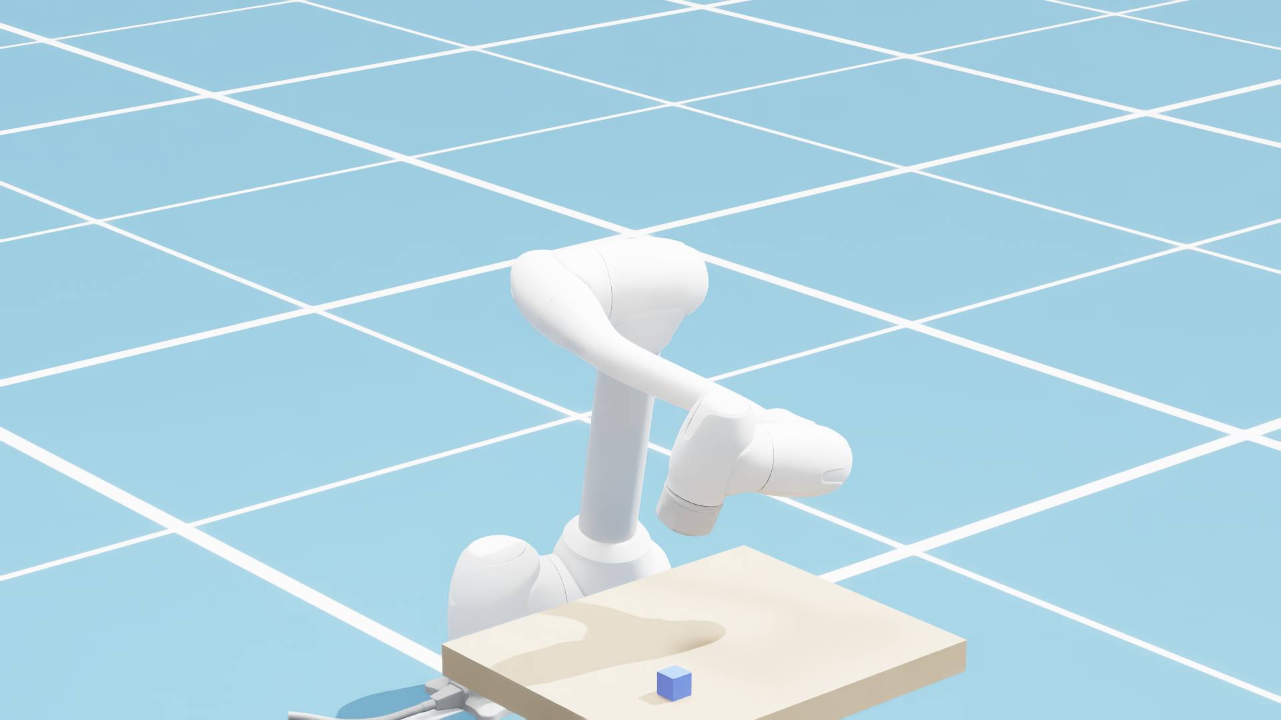
02 씬 전체 사진 ③④ — 검증 씬 포함 (로봇 + 테이블 + 큐브)
③ m1013_full_alone.png — 측면에서 본 로봇 전신 + 테이블·큐브 배경
④ m1013_full_scene.png — 정면에서 본 씬 전경 (배치 관계가 한눈에)
▪ 무엇: 물리 검증에 쓴 씬 그대로 — 테이블(상판 z 0.375m) + 35mm 파란 큐브 + 홈 자세 로봇
▪ 용도: 씬 구성을 설명할 때 (랩미팅 9장 'STEP 3' 보조, 또는 향후 자료의 씬 소개 컷)
– ④ 는 로봇-테이블-큐브의 배치 관계(오프셋 d 가 반영된 위치)가 보여서 배치 설명에 적합
▪ 재생성: cd /home/kim/isaacsim && ./python.sh /home/kim/m1013/capture_m1013.py (--bare 없이)
OMX→M1013 전이 · 산출물 카탈로그 2026-08-21

Slide 4
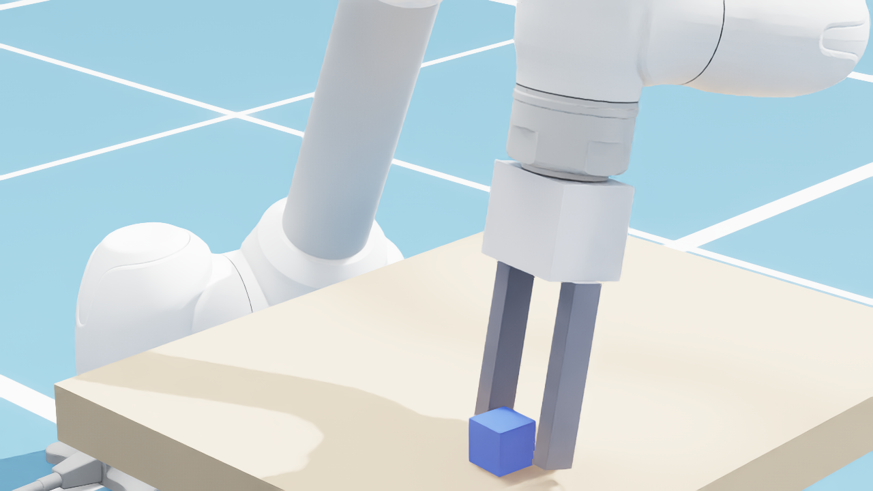
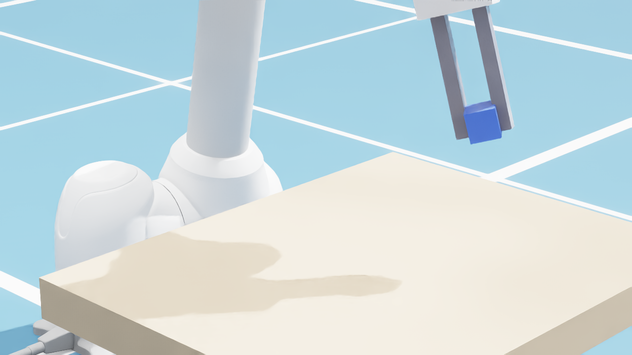
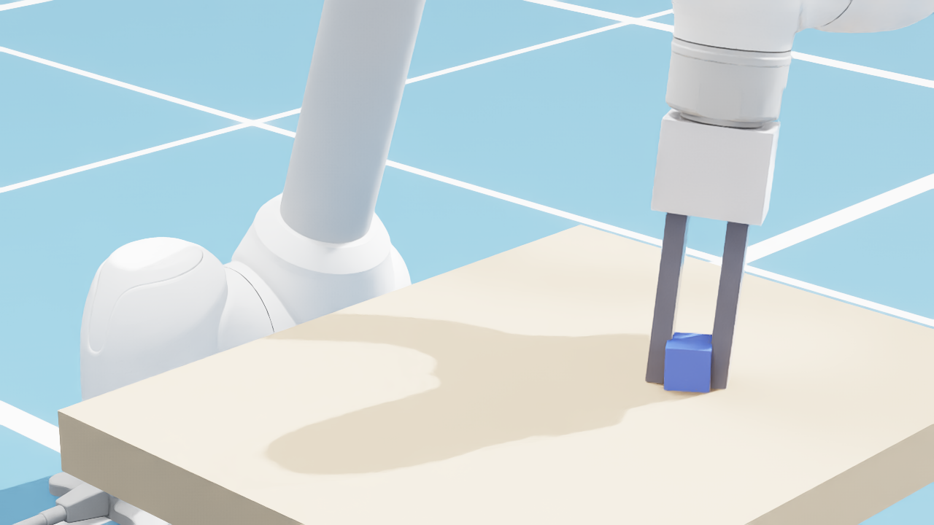
03 영상 영상 — 정책 예측 궤적의 물리 재생 (오늘 신규 생성)
replay_pred_ep0.mp4 의 대표 프레임 — 파지 · 운반 · 놓기 (1280×720, 15fps ≈ 실시간, 20초)
항목 | 내용
파일 | sim_out/replay_pred_ep0.mp4
내용 | ACT 정책이 예측한 ep0 관절 궤적을 Isaac 물리로 실행 — 집기→운반→놓기 완주
결과 | 성공 · 놓기 오차 7.8mm · 관절 추종 1.1° (어제 결과 동일 재현)
용도 | 랩미팅 11장 '최종 결과' 의 [정책 실행 영상] 점선 자리에 삽입
▪ 재생성 (2단계): ① 재생+프레임 캡처 → ② mp4 조립
– ./python.sh replay_isaac.py --pred-npz ep000_pred_m1013v6.npz --video --label pred_ep0
– ./python.sh frames_to_mp4.py pred_ep0 (경로 생략 — 실제로는 /home/kim/m1013/ 접두)
OMX→M1013 전이 · 산출물 카탈로그 2026-08-21

Slide 5
04 매핑 랩미팅(8/24) 자료 삽입 매핑 — 어느 슬라이드에 무엇을
랩미팅 슬라이드 | 점선 자리 | 넣을 파일 | 상태
2장 배경 | 두산 M1013 사진 | m1013_only_side.png 또는 실물 제품 사진 | 오늘 생성
4장 에셋 검증 | Isaac 에 로드된 M1013 | m1013_only_side.png (로고 보임) | 오늘 생성
7장 트러블슈팅 | 파지 실패 영상 2편 | grasp_fail_35mm.mp4 · grasp_fail_35mm_closeup.mp4 | 기존 (8/20)
9장 물리 검증 | 성공 영상 | replay_35mm_success.mp4 | 기존 (8/20)
11장 최종 결과 | 정책 실행 영상 | replay_pred_ep0.mp4 | 오늘 생성
▪ 모든 파일 위치: /home/kim/m1013/sim_out/ (git 커밋됨 — mp4 포함, 프레임 PNG 폴더는 제외)
▪ 이것으로 랩미팅 점선 자리 중 실물 사진(2장, 선택)을 빼고 전부 채울 수 있음
– 9장 스냅샷 3장과 11장 대표 프레임은 이미 PPT 에 박혀 있음 — 영상만 끌어다 넣으면 됨
OMX→M1013 전이 · 산출물 카탈로그 2026-08-21 · 이채원

